Slide 1
Bài 6
OOP -
MỘT SỐ VẤN ĐỀ KHÁC
Biên soạn: Huỳnh Thành Lộc
Cập nhật: Tháng 01/2022

Slide 2

Nội dung (01 buổi = 03 tiết)
Từ khóa “abstract”
Từ khóa “static”
Bài tập vận dụng

Slide 3
TỪ KHÓA “abstract”
1

Slide 4
Từ khóa “abstract”
Shape
color: string filled: bool
Shape() Shape(string color, bool filled) GetPerimeter(): double GetArea(): double toString(): string
Mọi “Shape” đều phải có hành vi GetPerimeter và GetArea
Tuy nhiên, chưa thể định nghĩa nội dung phương thức khi chưa biết hình dạng cụ thể
→ bắt buộc phải overriding các phương thức đó ở lớp dẫn xuất
Circle
radius: double
Circle() Circle(double radius) Circle(double radius, string color, bool filled) GetPerimeter(): double GetArea(): double toString(): string
Rectangle
width: double height: double
Recangle() Recangle(double width, double height) Recangle(double width, double height, string color, bool filled) GetPerimeter(): double GetArea(): double toString(): string

Slide 5
Từ khóa “abstract”
Từ khóa abstract: dùng để khai báo một thành phần mà phần cài đặt chi tiết của nó có thể còn thiếu hoặc chưa hoàn chỉnh
Từ khóa abstract có thể dùng cho class, method, property, (indexer và event)

Slide 6
Từ khóa “abstract”
Lớp Trừu tượng (abstract class):
  abstract class được định nghĩa chỉ để dùng làm lớp cơ sở cho các lớp khác kế thừa
  KHÔNG thể tạo đối tượng (object) của abstract class
  Các thành phần abstract bên trong abstract class phải được hiện thực ở các non-abstract class kế thừa từ abstract class
abstract class BaseClass
{
//. . .
}
class Program
{
static void Main(string args)
{
BaseClass obj = new BaseClass();
}
}

Slide 7
Từ khóa “abstract”
Phương thức Trừu tượng (abstract method):
  abstract method là phương thức chỉ có phần khai báo (prototype) mà không có nội dung → khai báo method kết thúc bằng dấu “;” và không có cặp dấu “{}”
  abstract method phải được khai báo bên trong abstract class
  abstract method bắt buộc phải được hiện thực (overriding) ở các non-abstract class kế thừa từ abstract class
abstract class BaseClass
{
abstract void MyMethod();
}

Slide 8
Từ khóa “abstract”
public abstract class Shape
{
// Attributes
private string color;
private bool filled;
// Constructors
public Shape() {}
public Shape(string color, bool filled)
{
this.color = color;
this.filled = filled;
}
// Methods
public abstract double GetPerimeter();
public abstract double GetArea();
public virtual void toString() {. . .}
}

Slide 9
Từ khóa “abstract”
public class Circle : Shape
{
// Attributes
private double radius;
// Constructors
public Circle(double radius)
{
this.radius = radius;
}
public Circle(double radius, string color, bool filled) : base(color, filled)
{
this.radius = radius;
}
// Methods
public override double GetPerimeter() { return 3.14 * 2 * radius; }
public override double GetArea() { return 3.14 * radius * radius; }
public override void toString() {. . .}
}

Slide 10
Từ khóa “abstract”
public class Rectangle : Shape
{
// Attributes
private double width;
private double height;
// Constructors
public Rectangle(double width, double height)
{
this.width = width;
this.height = height;
}
public Rectangle(double width, double height, string color, bool filled) : base(color, filled)
{
this.width = width;
this.height = height;
}
// Methods
public override double GetPerimeter() { return 2 * (width + height); }
public override double GetArea() { return width * height; }
public override void toString() {. . .}
}

Slide 11
TỪ KHÓA “static”
2

Slide 12
Từ khóa “static”
Từ khóa static: dùng để khai báo một thành phần tĩnh, tồn tại độc lập, không phụ thuộc vào một đối tượng cụ thể
Ví dụ khi định nghĩa lớp nhân viên:
  Mỗi nhân viên sẽ có hệ số lương khác nhau
  Lương nhân viên = hệ số lương x lương cơ bản (áp dụng chung cho toàn bộ nhân viên) → khai báo lương cơ bản là thuộc tính static
Từ khóa static có thể dùng cho class, attribute, method, property, operator, constructor và (event)

Slide 13
Từ khóa “static”
static attribute:
public class Staff
{
public static double baseSalary;
public double coefficent;
//. . .
public double Pay()
{
return baseSalary * coefficent;
}
}
public class Program
{
static void Main(string args)
{
Staff.baseSalary = 4000000;
Staff obj = new Staff();
obj.coefficent = 3.2;
obj.Pay();
}
}
baseSalary tồn tại không phụ thuộc vào các object của class Staff
Truy cập static attribute thông qua class name

Slide 14
Từ khóa “static”
static method:
Truy cập static method thông qua class name
Cần phải truyền đủ 2 đối tượng Fraction để thực hiện phép cộng
public class Fraction
{
private int numerator;
private int denominator;
//. . .
public static Fraction Add(Fraction f1, Fraction f2)
{
. . .
}
}
public class Program
{
static void Main(string args)
{
Fraction f1 = new Fraction();
Fraction f2 = new Fraction();
Fraction sum = Fraction.Add(f1, f2);
}
}

Slide 15
Từ khóa “static”
static class: tất cả thành phần của class đều static → thường dùng để tạo các lớp tiện ích (không cần tạo đối tượng của lớp đó)
public static class Math
{
public static double Pow(double x, double y)
{
return . . .;
}
public static double Abs(double value)
{
return . . .;
}
. . .
}
public class Program
{
static void Main(string args)
{
double n = Math.Pow(2, 3);
double x = Math.Abs(-5);
}
}

Slide 16
BÀI TẬP VẬN DỤNG
3

Slide 17
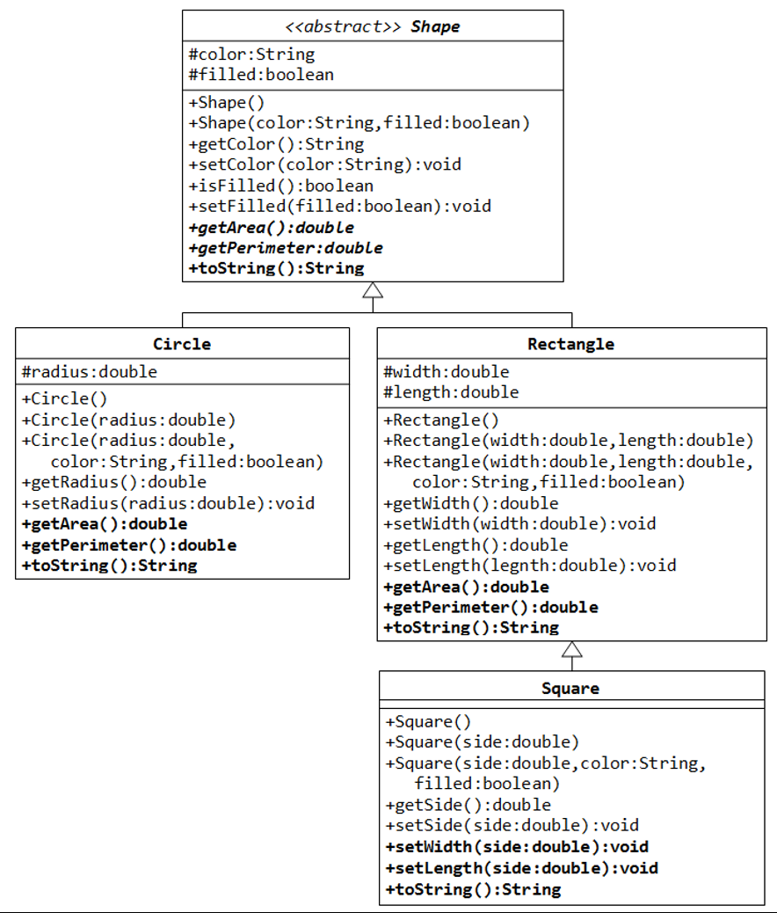

Bài tập vận dụng
Bài tập: Cài đặt các class theo sơ đồ sau
Notes:
Lớp phân số và lớp hỗn số

Slide 18
Bài tập vận dụng
Bài tập: Cài đặt class Fraction
  Định nghĩa các phương thức Add, Subtract, Multiply, Divive là static method
Fraction
numerator: int denominator: int
Fraction() Fraction(int numerator, int denominator) Fraction(int numerator) GCD(int a, int b) ToString(): string ToDecimal(): double Add(Fraction f1, Fraction f2): Fraction Subtract(Fraction f1, Fraction f2): Fraction Multiply(Fraction f1, Fraction f2): Fraction Divide(Fraction f1, Fraction f2): Fraction

Slide 19
Từ khóa “Interface”
4

Slide 20
Từ khóa “Interface”
Interface được định nghĩa như một kiểu tham chiếu và tương tự như lớp. Nó chứa một tập các quy tắc (các phương thức) mà các lớp cài đặt (hiện thực) phải tuân thủ.
Interface chỉ có biến hằng, phương thức có dấu hiệu trừu tượng(abstract)
  Các phương thức khai báo trong interface không bao gồm thân.
Không thể khởi tạo đối tượng từ interface.
Interface chỉ có thể được thừa kế từ các lớp hoăc các interface khác
Một lớp khi hiện thực 1 interface (implements) cần phải hiện thực tất cả các phương thức của interface đó.

Slide 21
Q & A
“One who never asks
either knows everything or nothing”
Malcolm S. Forbes

